Slide 1
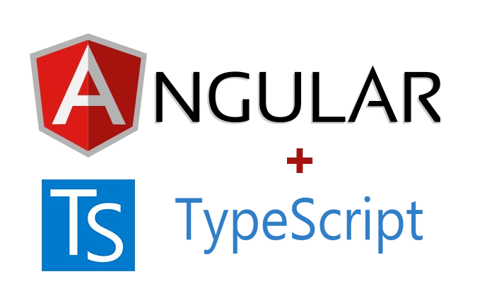

Slide 2
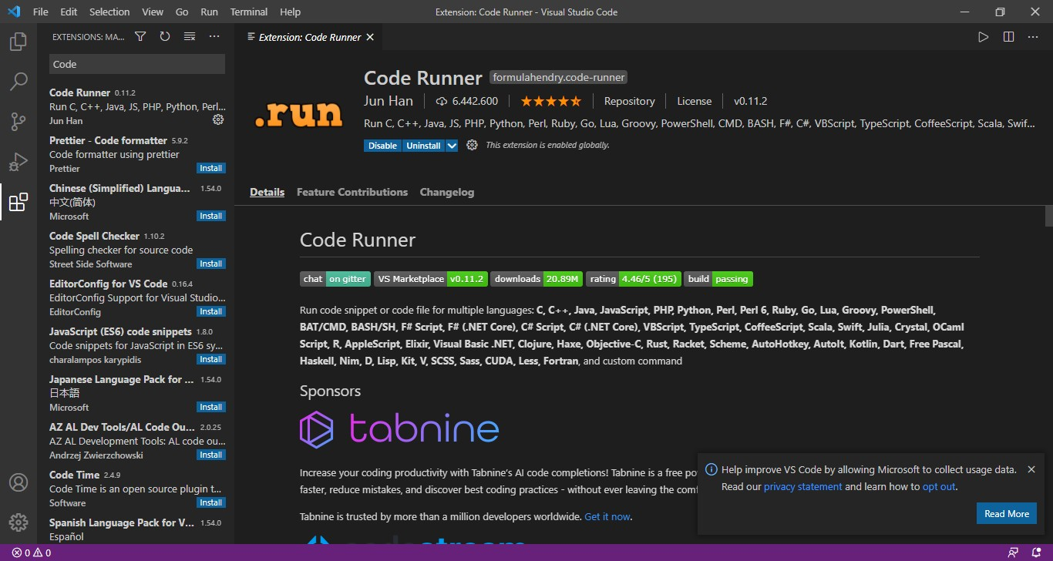
Instalação Code Runner

Slide 3
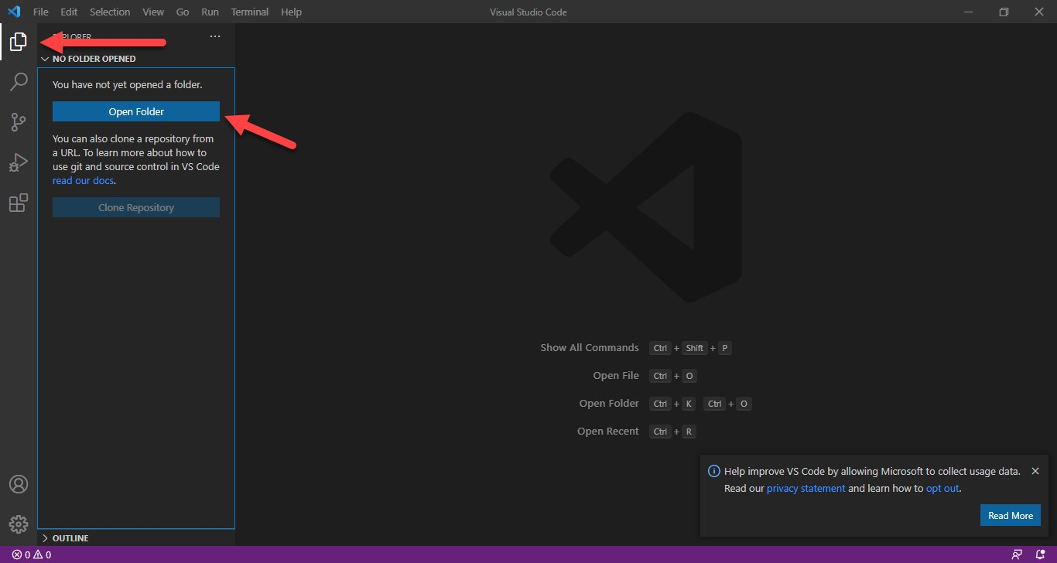
Testando VSC com Code Runner

Slide 4
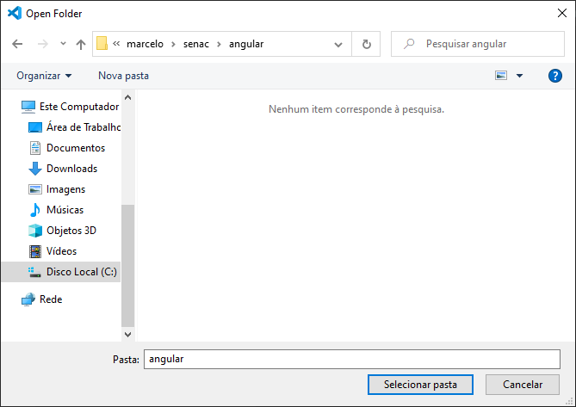
Testando VSC com Code Runner
Escolha uma pasta

Slide 5
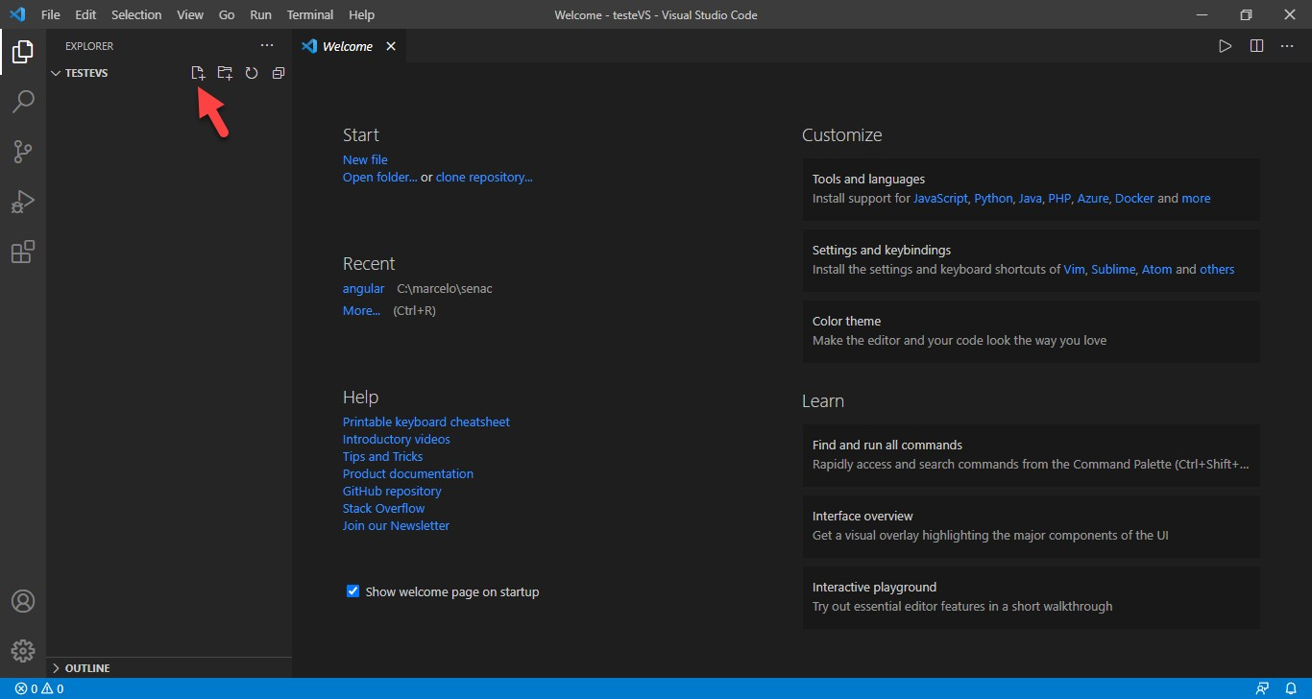
Testando VSC com Code Runner

Slide 6
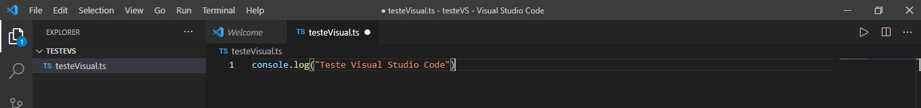
Testando VSC com Code Runner

Slide 7
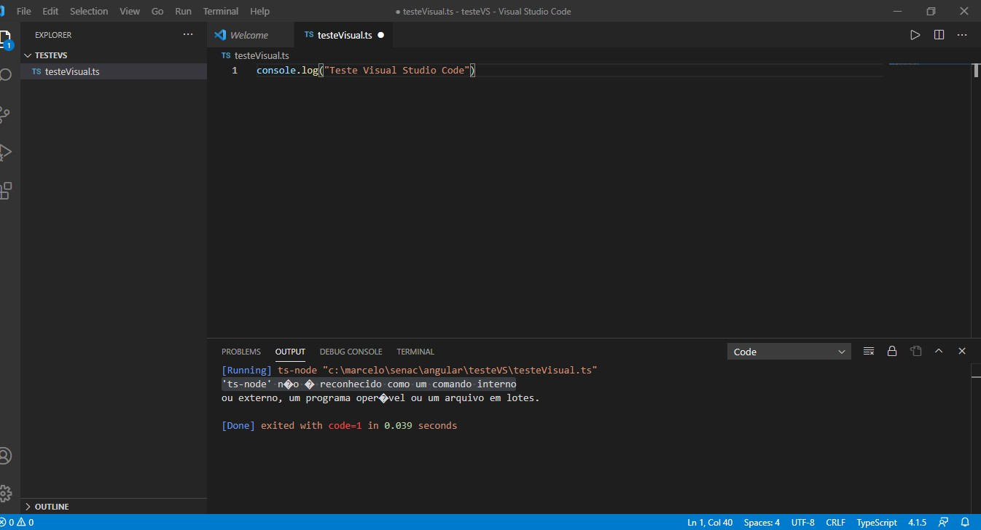
Se executar, vai dar erro. Precisamos configurar o Code Runner para executar o TypeScript
Testando VSC com Code Runner
Quando clicar no botão do code runner vai apresentar esse erro

Slide 8
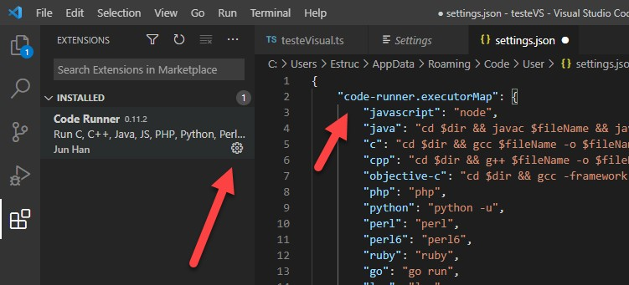
Testando VSC com Code Runner Vamos configurar como o code runner deve executar o typescript

Slide 9
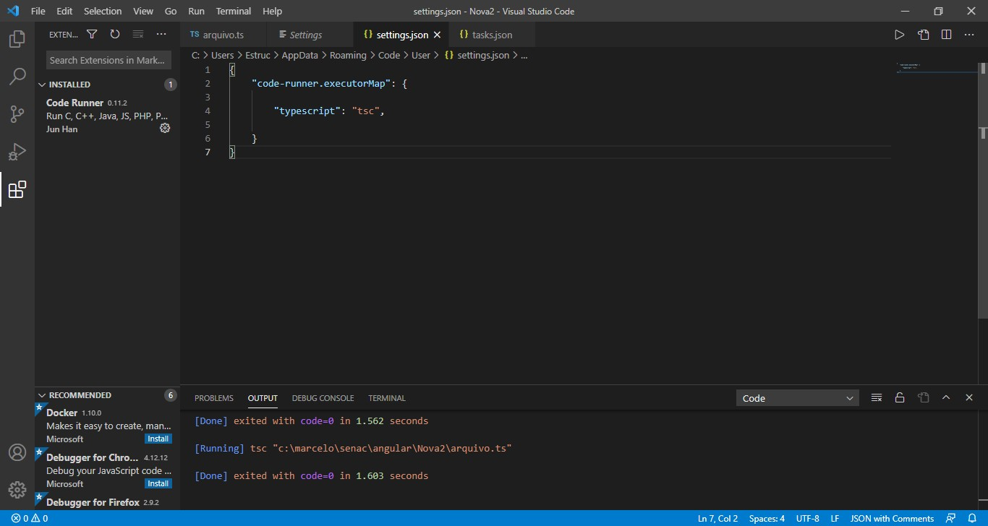

Slide 10
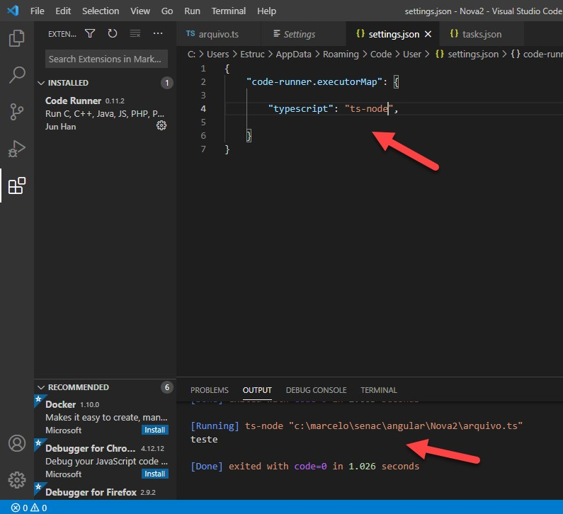
Agora usando o ts-node
Importante lembrar que só irá fazer o transpile caso seja digitado no cmd tsc
-w

Slide 11
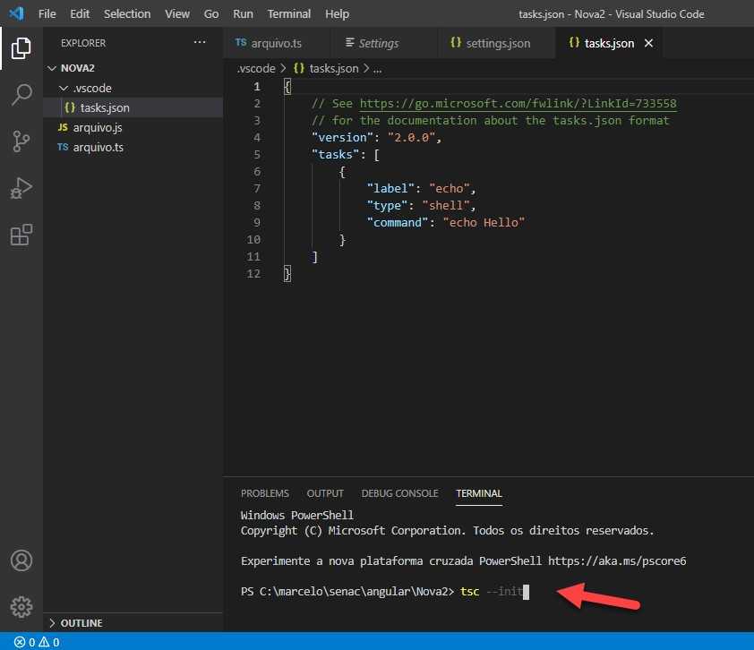
Criando um arquivo de configuração do typescript

Slide 12
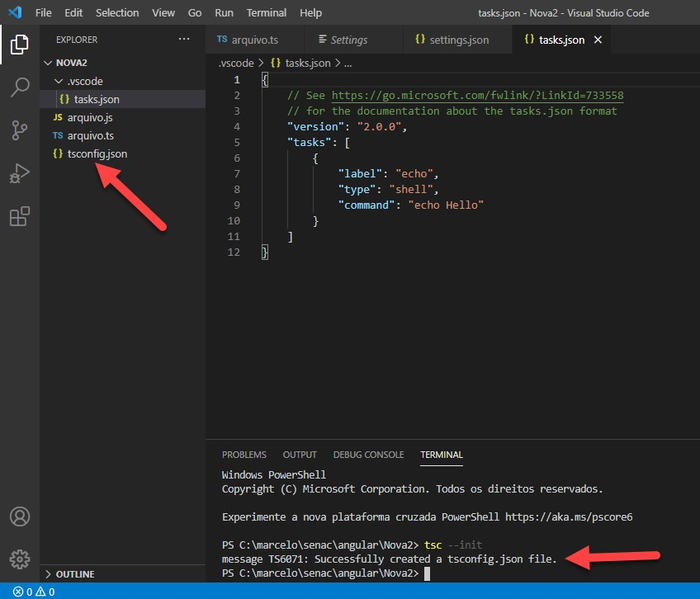

Slide 13
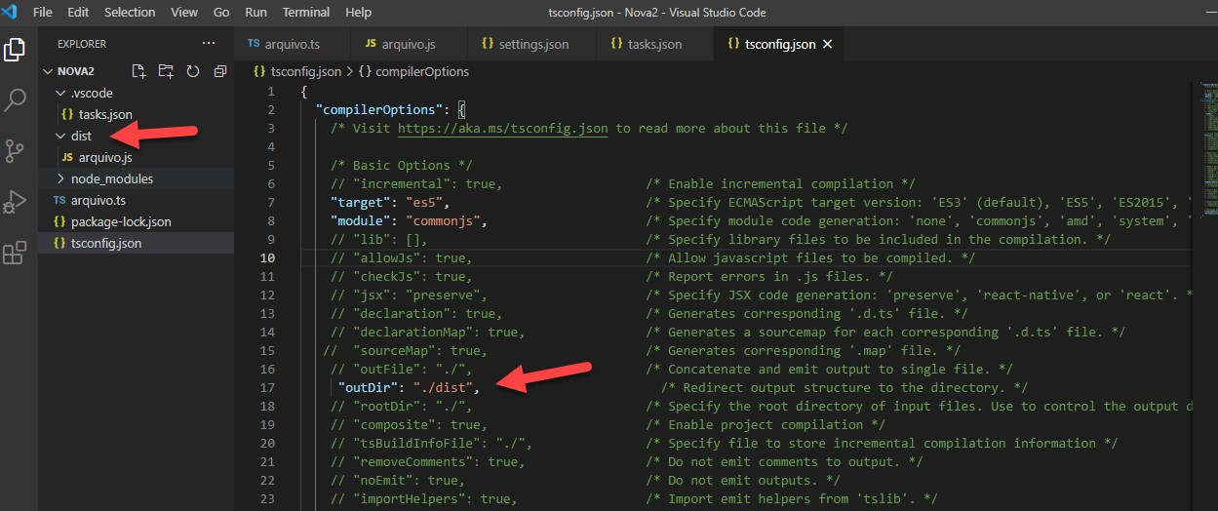
Agora os arquivos gerados irão para a pasta dist

Slide 14
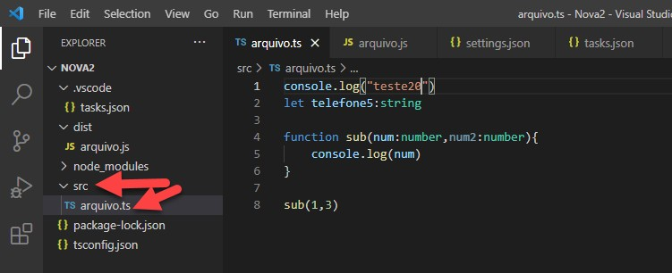
Colocando o arquivo ts na pasta src

Slide 15
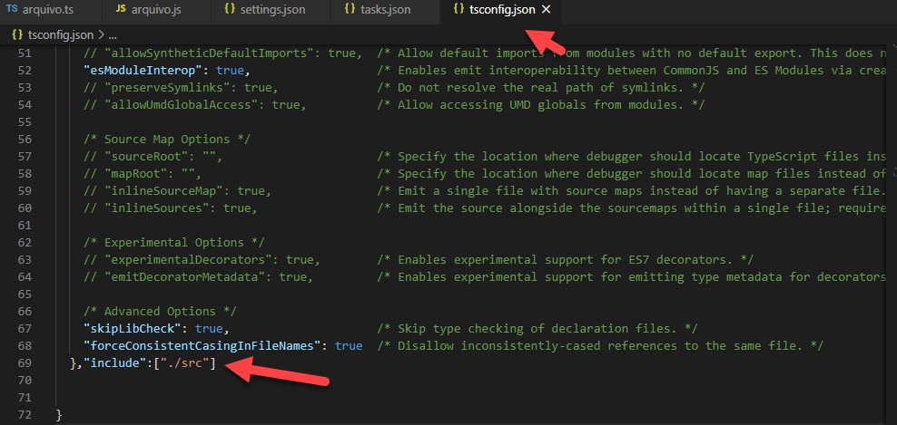
Em seguida, utilize o code runner para ver o resultado.

Slide 16
Passo a passo para configuração e execução do typescript em um html
No terminal precisamos digitar tsc –init na pasta do nosso projeto
Em seguida, tsc -w . Com isso, iremos informar ao type script para que qualquer mudança em um arquivo .ts ele saiba e faça o transpile para um arquivo .js
Dentro da pasta do projeto crie a pasta src 4)Crie o arquivo app.ts dentro da pasta src
Altere o arquivo tsconfig.json para colocar o js gerado na pasta dist e faça o include da pasta src
Abra o arquivo app.ts
Digite nesse arquivo – console.log(“teste do app no html”). Em seguida salve o arquivo. Veja se o arquivo js foi criado na pasta dist
crie um novo arquivo chamado index.html
dentro dele digite html. Perceba que vai apresentar a opção html:5. Selecione essa opção. Isso irá formatar um template de html.
Na linha antes do </body> digite
<script src="dist/app.js"></script>
Abra o brownser e chame o arquivo index.html
Abra o console do chrome com F12. Veja que no console está escrito o que defimos.

Slide 17
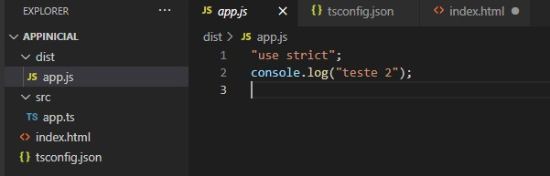
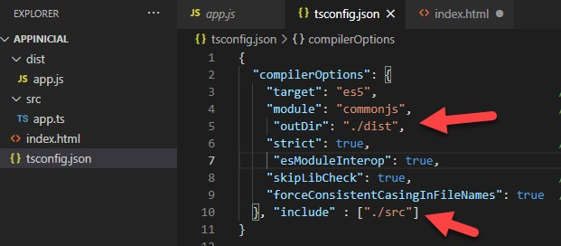
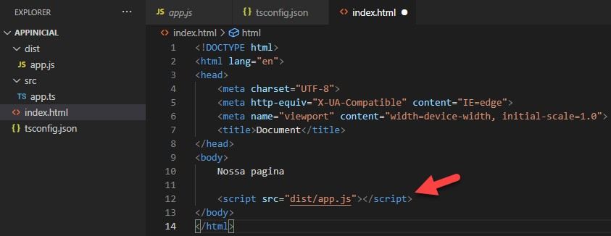

Slide 18
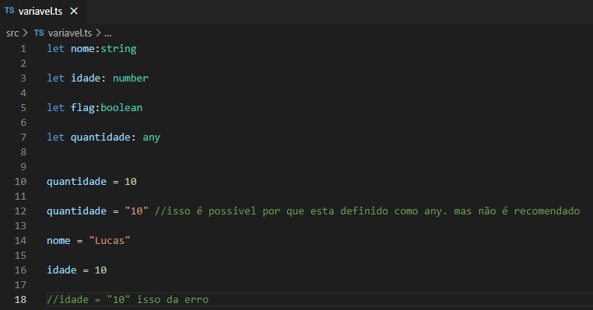
Variáveis em TypeScript – tipos de dados
Podem ser do tipo string, number, boolean e any let nome:string
let idade: number let flag:boolean
let quantidade: any

Slide 19
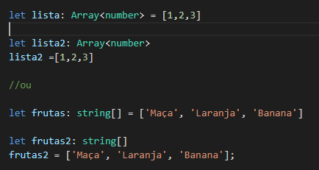
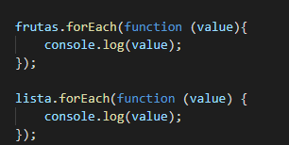
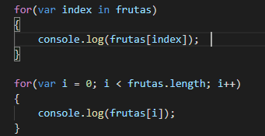
Trabalhando com Array – tipo especial
Declarando um array
Formas de iterar em um array

Slide 20
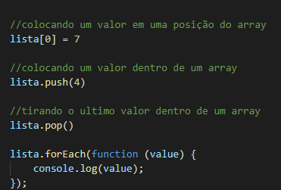
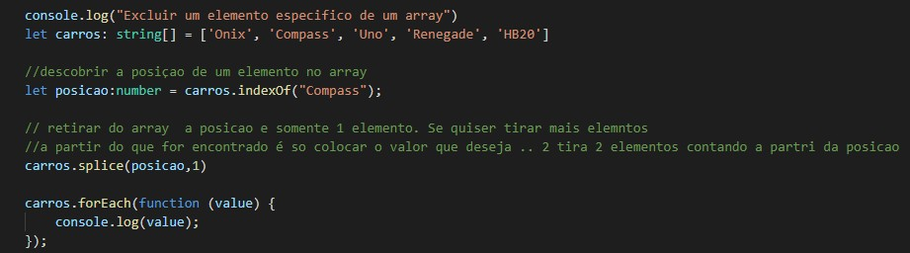
Trabalhando com Array
Tirando e colocando valores dentro de um array

Slide 21
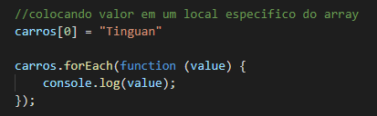
Trabalhando com Array
Colocando em lugar especifico do array

Slide 22
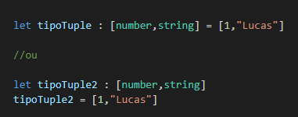
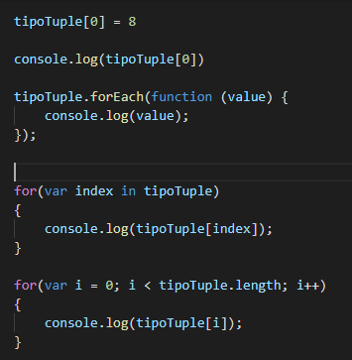
Tipo tuple – tipo especial
Formas de iterar em um tuple

Slide 23
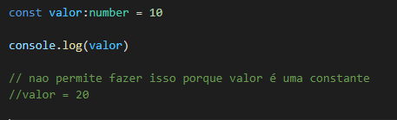
Constante

Slide 24
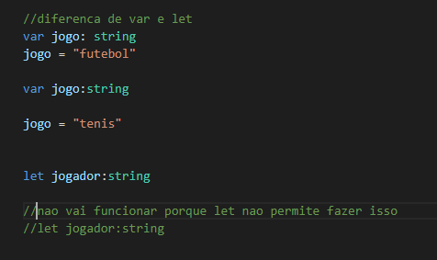
Diferença de var e let

Slide 25
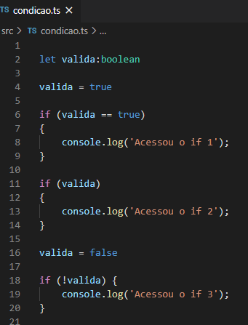
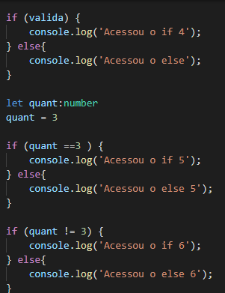
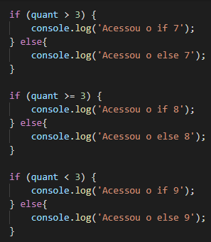
Trabalhando com if
Uma instrução if pode incluir uma ou mais expressões que retornam booleanas. Se a expressão booleana for avaliada como verdadeira, um conjunto de instruções será executado.

Slide 26
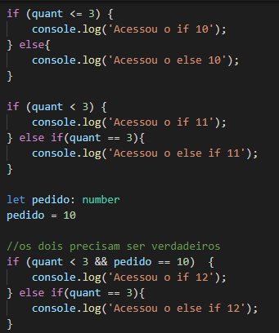
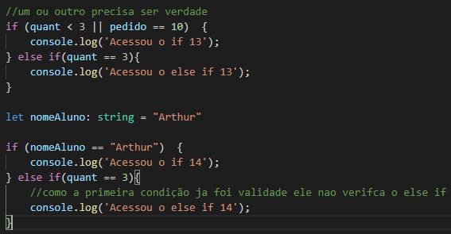

Slide 27
Exercício dos conceitos abordados até aqui
// definido um array com os nomes 'Marcos', 'Luan', 'Bento', 'Ruan','João'
// varrear o array construido
//alterar o nome do aluno Marcos para Marcos Silva
// acrescentar o aluno Rodrigo
// excluir o ultimo aluno da lista
// retirar o aluno Bento

Slide 28
Obrigado.

